Slide 1
ТЕМАТСКА АНАЛИЗА И МАПА НА ЦИКЛУСОТ ПЕСНИ ЗА КРАЛЕ МАРКО ОД БЛАЖЕ КОНЕСКИ
проф. д-р Славчо Ковилоски
Универзитет „Св. Кирил и Методиј“, Скопје
Институт за македонска литература

Slide 2
Циклусот за Крале Марко го сочинуваат песните: •„Одземање на силата“, •„Стерна“, •„Кале“, •„Марковиот Манастир“, •„Песјо Брдце“

Slide 3
Користени алатки:
Meta AI
Claude
Grok
Chat GPT
Perplexity
DeepSeek
Mistral
Copilot
OpenArt
Use AI
Oreate AI
Quillbot
Shutterstock
Jenni AI
Gemini

Slide 4
Најпрво изработивме една табела со општите параметри означени нумерички, во која се обидовме да дадеме едноставен визуелен преглед за тоа како би можело да изгледа мапирањето. Оваа првична и пробна визуелизација ни овозможи вака зададените комадни да ги внесуваме во наведените генератори со ВИ. Задоволителни резултати добивме од неколку генератори, некои не можеа да ги извршат зададените задачи, додека пак генераторот Grok ни даде сосема обратни графикони во однос на останатите бази на ВИ, односно „халуцинираше“. Од друга страна, пак, истиот Grok направи сосема задоволителна текстуална анализа на петте песни. Уште подобри аналитички резултати добивме од Gemini, Perplexity, Claude, Use AI, Jenni AI.
Понатаму, бидејќи една третина од базите на ВИ не беа во можност да создадат слики (Mistral, Copilot, Perplexity), друга пак (Claude) изработуваше сосема несоодветни и воопштени слики изработени со геометриски фигури (круг, квадрат, триаголник), се покажа дека некои од овие бази се специјализирани токму за ваквите побарувања, односно релативно добро ги завршуваа зададените задачи (OpenArt, Oreate AI, Chat GPT, Meta AI, Gemini). Генераторот Meta AI ни изготви солидна слика од Крале Mарко на Марковите Кули, но кога внесовме повеќе детали за дополнување ни одговори: „I don’t understand Macedonian yet, but I’m working on it. I will send you a message when we can talk in Macedonian“ („Сѐ уште не разбирам македонски, но работам на случајот. Ќе ти испратам порака кога ќе можеме да зборуваме на македонски“, што се разбира не се случи во текот на нашето повеќемесечно навраќање на платформата), со што нѐ оневозможи во понатамошната постапка во комуницирање на македонски јазик. Со истиот проблем се соочивме и со користењето на Quillbot.

Slide 5
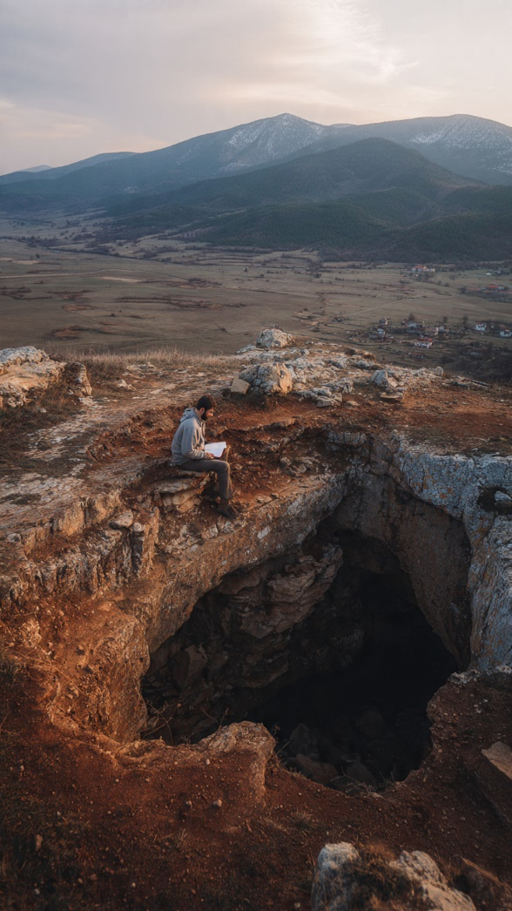
OpenAI

Slide 6
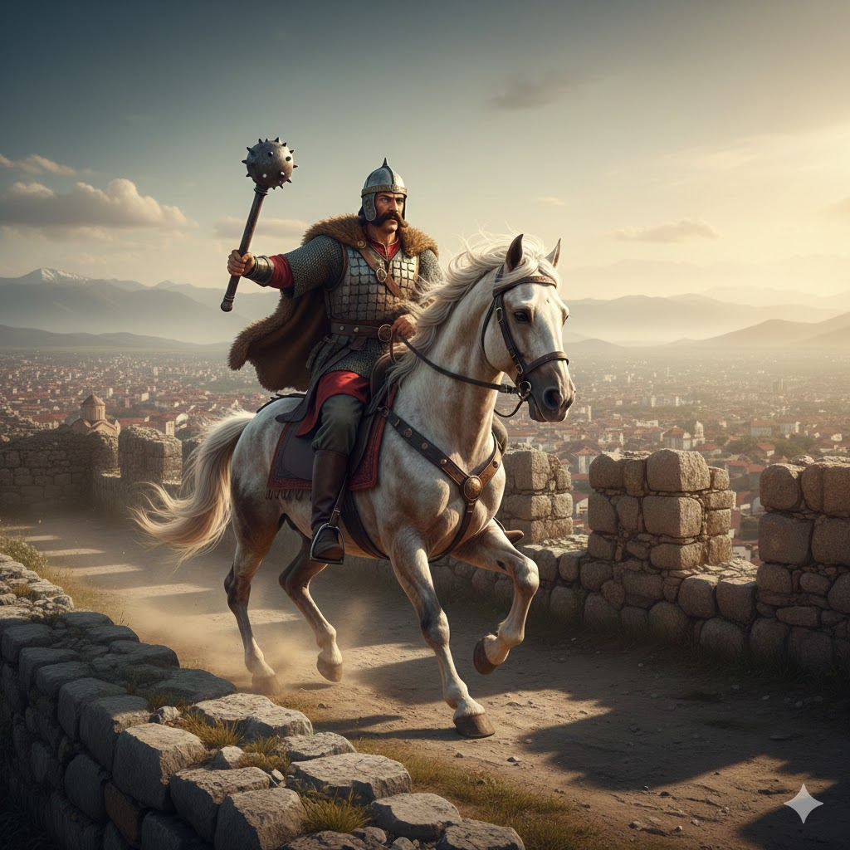
OpenAI

Slide 7
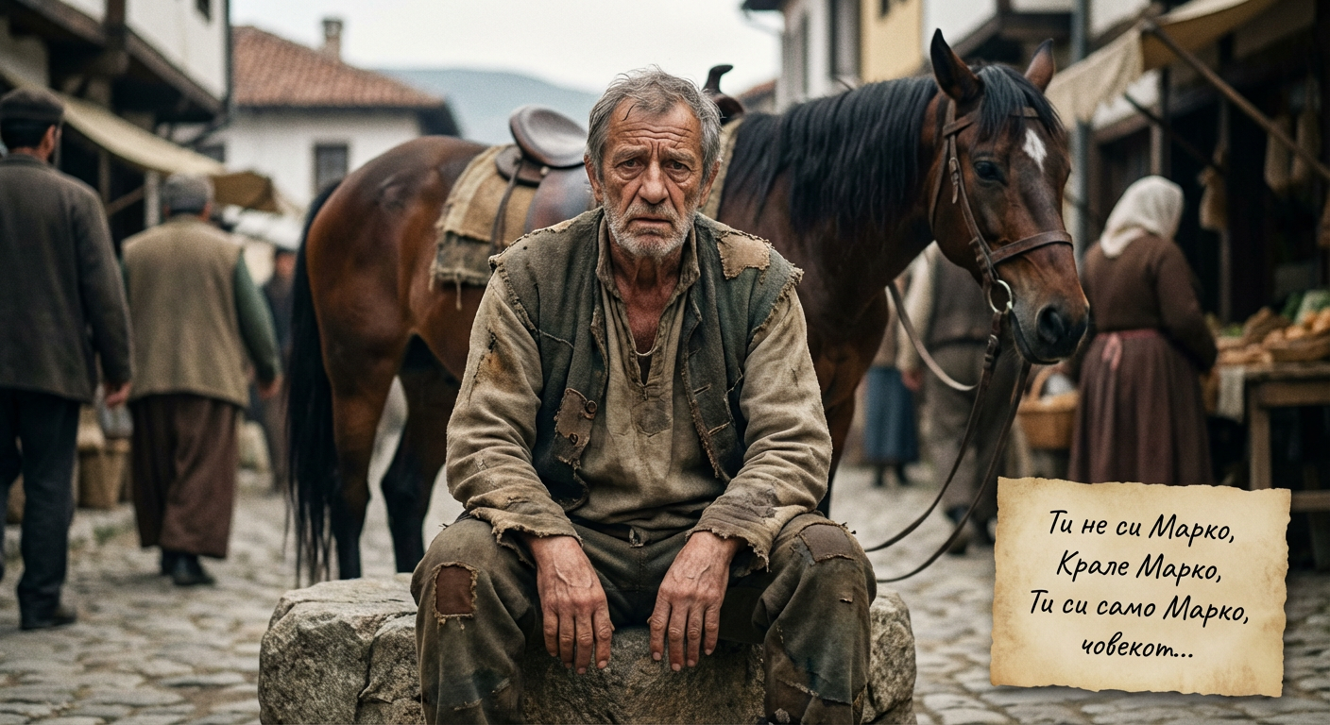
OreateAI

Slide 8
Тематски параметри: оддалеченост од Небрегово, небесен наспроти хтонски свет, експлозивност на мислата и изразот, старост на првото споменување на мотивот, песимизам наспроти оптимизам, монолог наспроти дијалог
Параметри по клучни зборови: Бог, сила, тишина, зло, смрт, ноќ, подземје, свест, крв, ден, коњ, страв
1. најсилно, најблиско, земско
5. најслабо, најдалечно, небесно

Slide 9
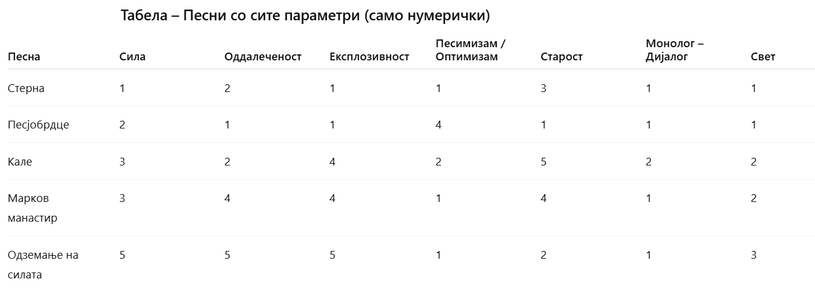

Slide 10
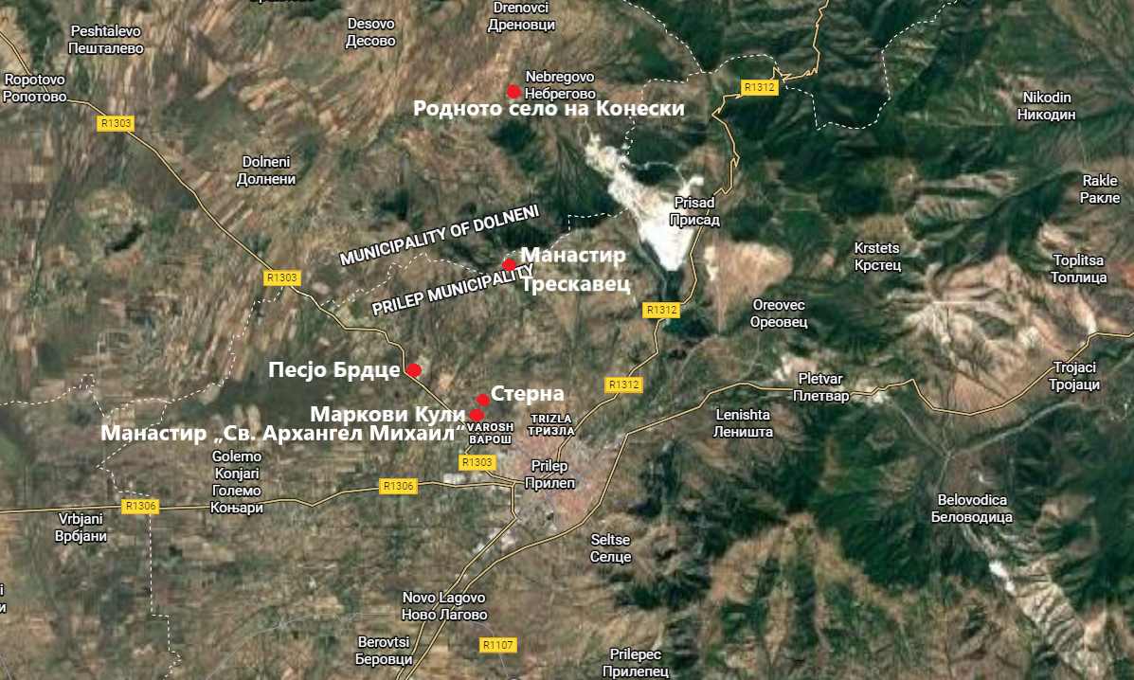

Slide 11
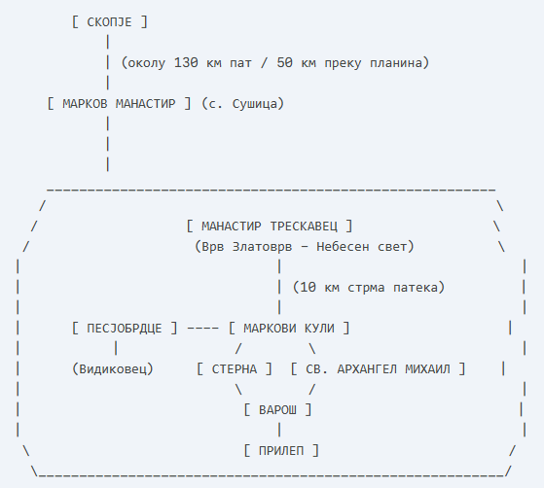
Gemini

Slide 12
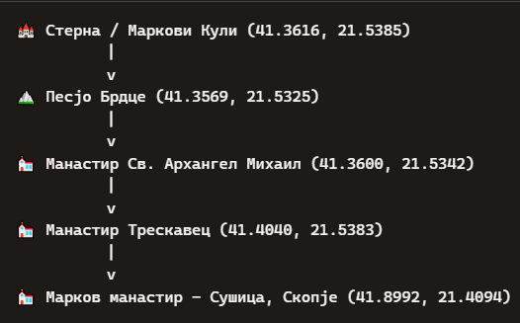
Copilot

Slide 13
📖 Легенда на симболичните точки
Стерна (Маркови Кули):
Симболика: Чист хтонски свет. Таа е „грлото“ на земјата, подземна акумулација на сила која е затворена и тајна. Во поезијата на Конески, таа е извор на исконска енергија која може да биде и застрашувачка.
Маркови Кули:
Симболика: Врската помеѓу земното и небесното. Камениот регион кој е вечен и неподвижен. Тие се сведоци на историјата и македонската судбина.
Манастир Трескавец (Златоврв):
Симболика: Небесен свет. Сместен меѓу облаците, овој манастир претставува духовно воздигнување, тишина и изолација од секојдневното. Тоа е точката на прочистување.
Манастир Св. Архангел Михаил (Варош):
Симболика: Мост на традицијата. Се наоѓа во подножјето, таму каде што народната легенда (Марко) се среќава со христијанската духовност.
Песјобрдце:
Симболика: Видливиот свет (Оптимизам). Според твоите податоци, ова е точка со највисок оптимизам. Тоа е местото на набљудување, каде погледот се шири кон полето и иднината.
Марков Манастир (Скопје):
Симболика: Простор на меморијата. Иако географски е далеку од Прилеп, тој е духовно блиску преку патронот – Крале Марко. Претставува континуитет на македонскиот културен простор.
Прилеп (Варош):
Симболика: Центар (Дом). Почетната точка од каде поетот тргнува во истражување на хтонските длабочини и небесните височини.

Slide 14
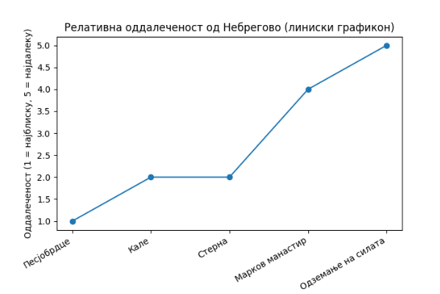
Chat GPT

Slide 15
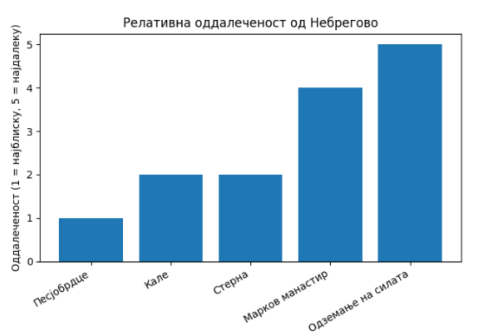
Chat GPT

Slide 16
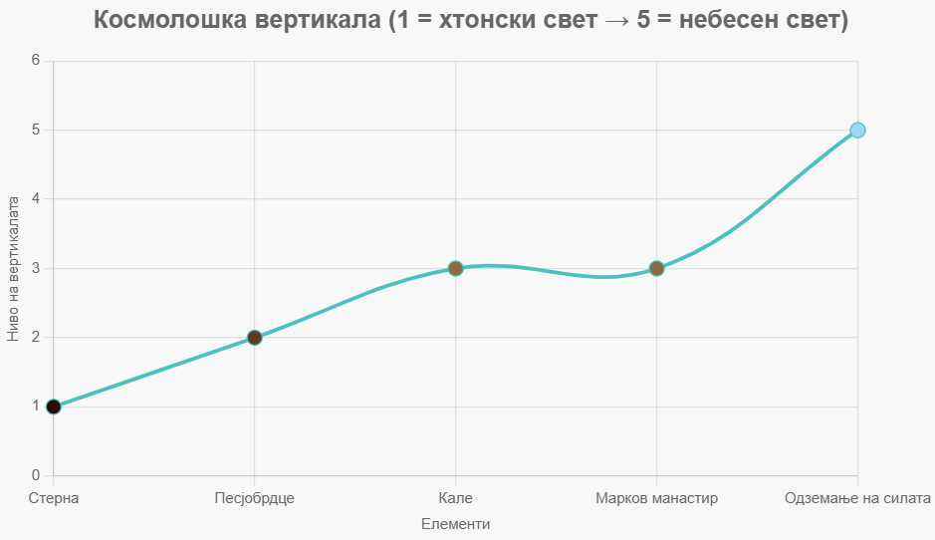
Chat GPT

Slide 17
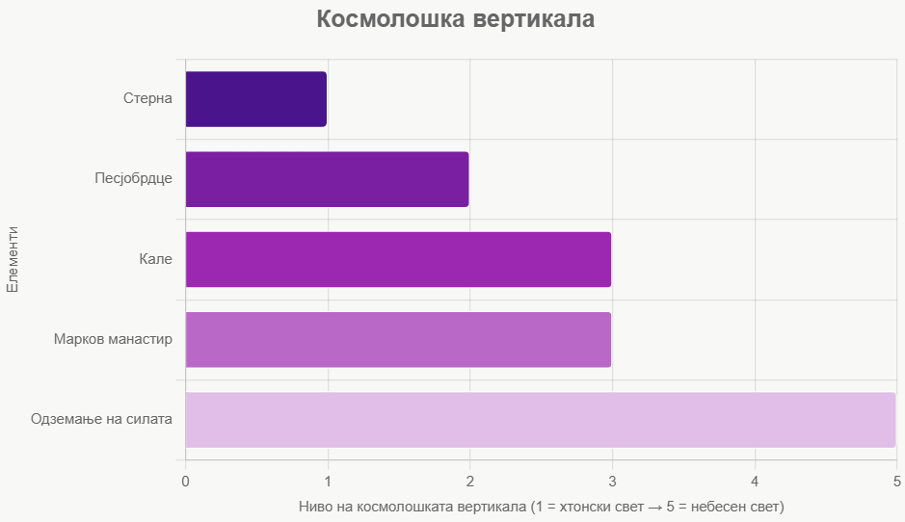
Grok

Slide 18
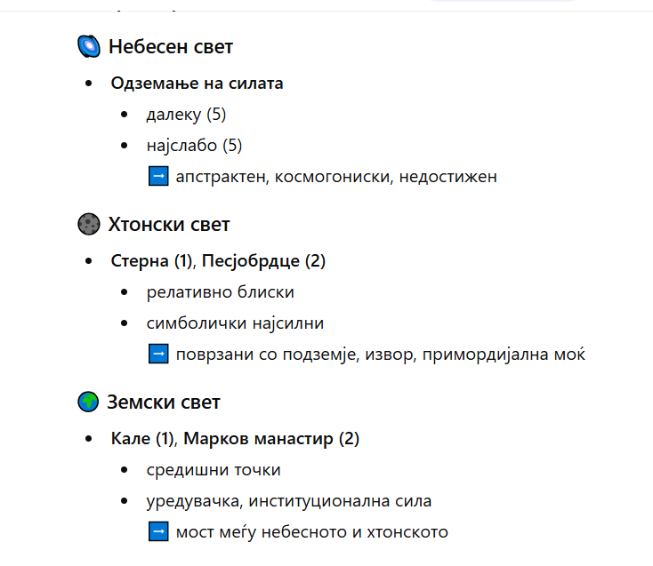

Slide 19
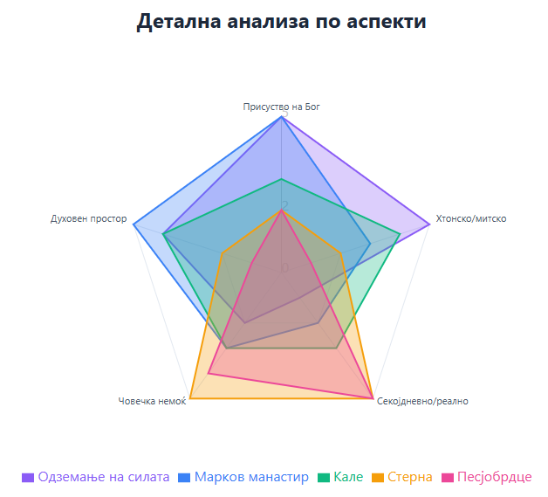
Claude

Slide 20
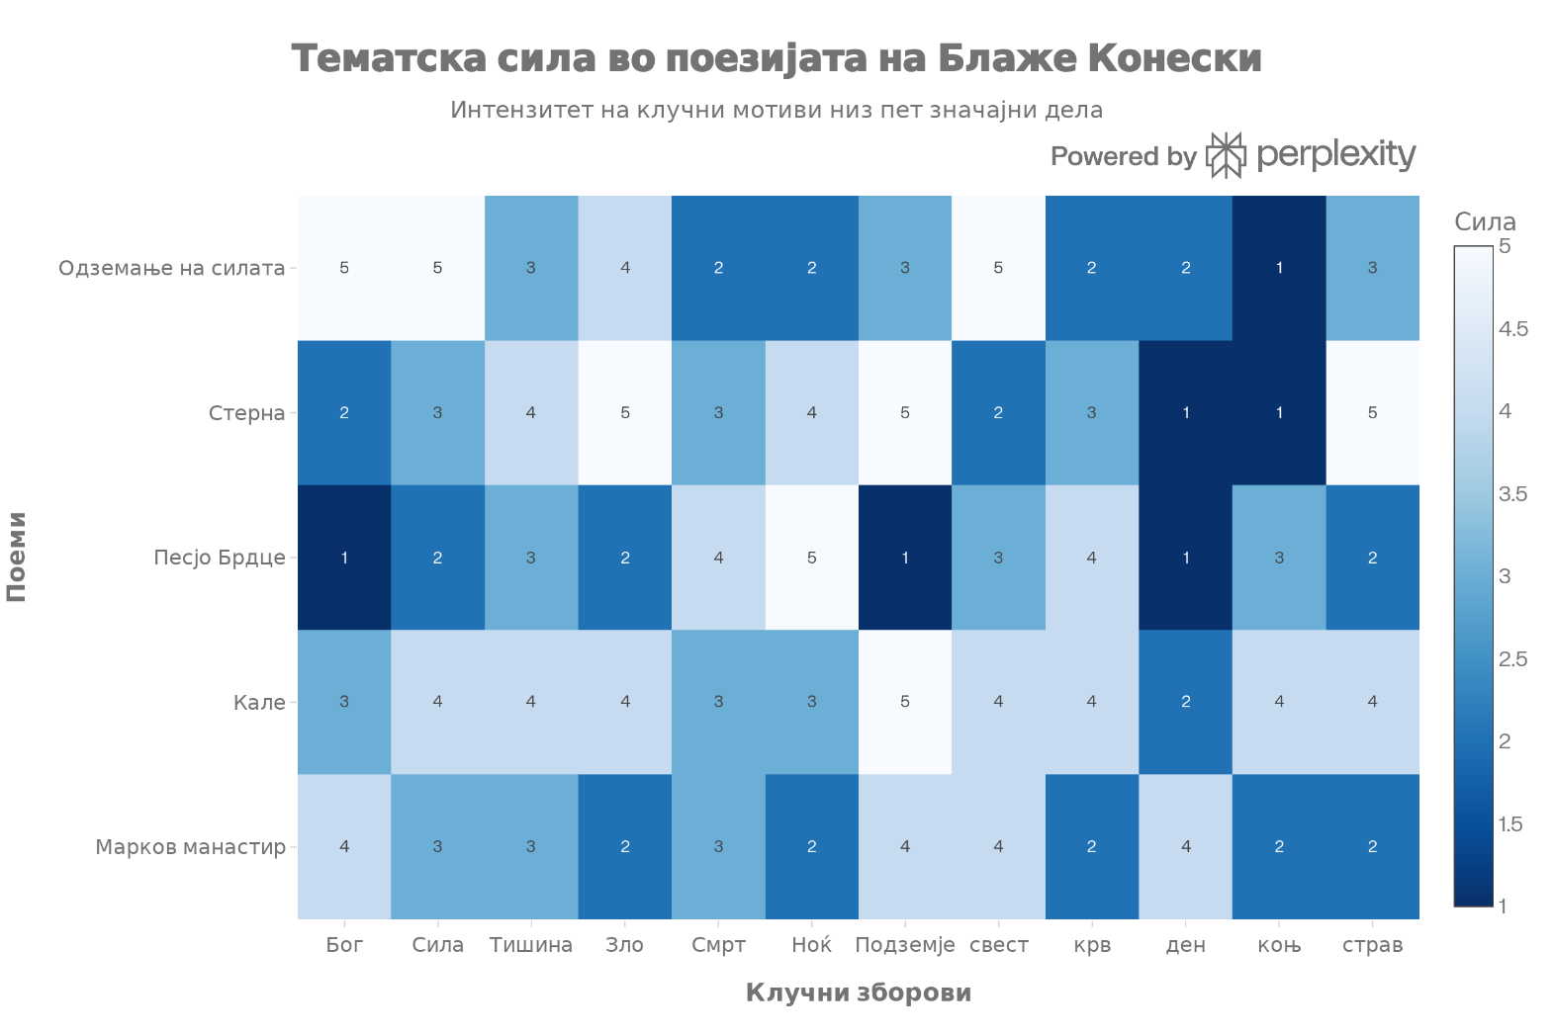
Perplexity

Slide 21
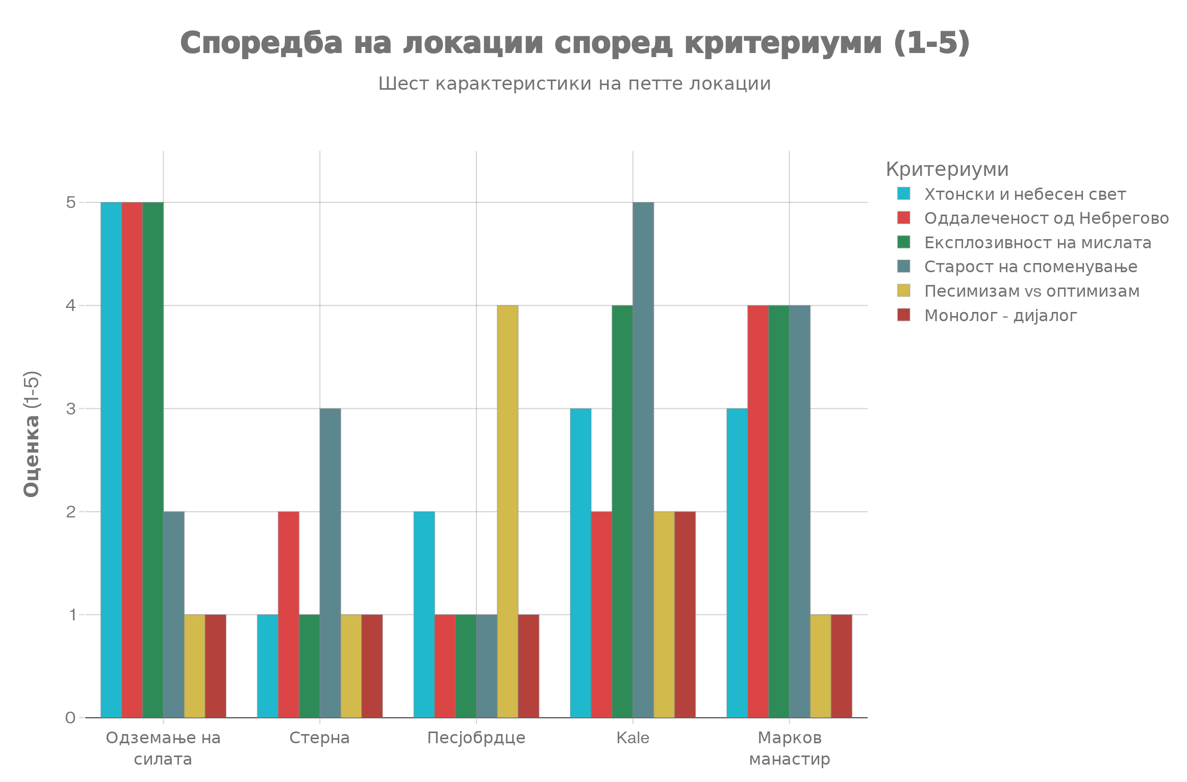

Slide 22
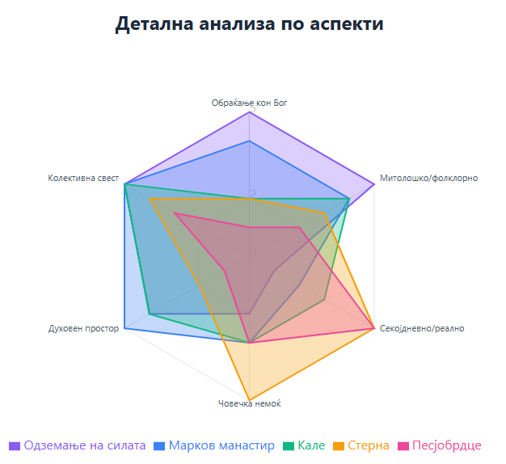
Claude

Slide 23
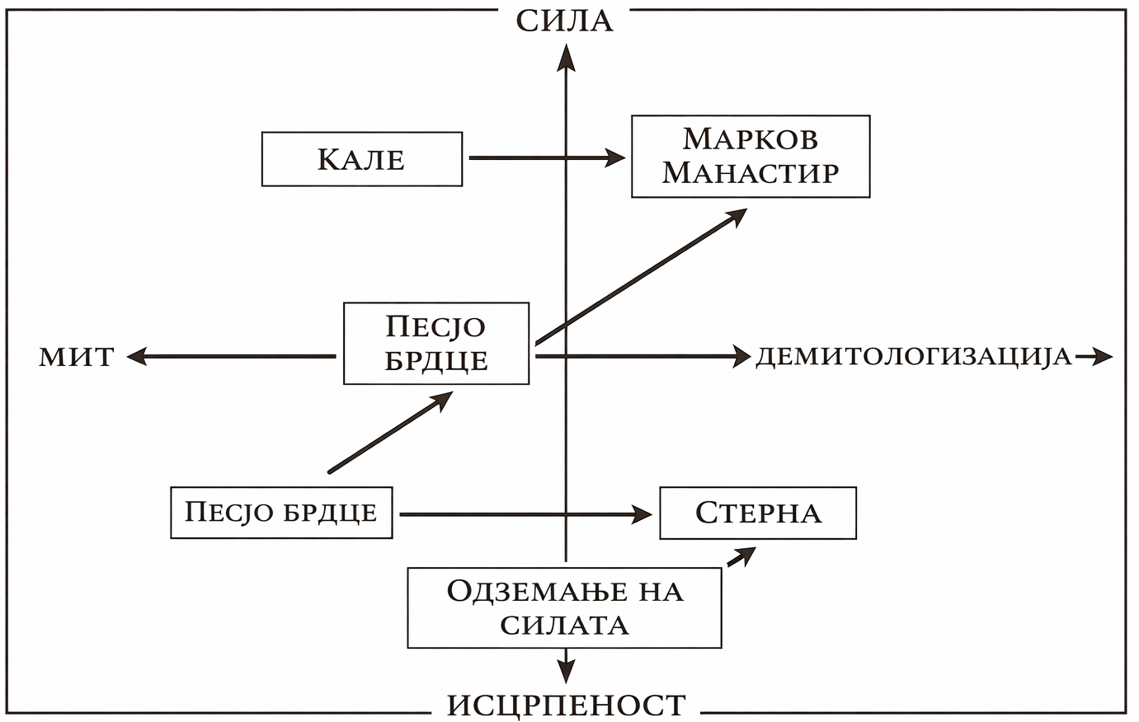
ChatGPT

Slide 24
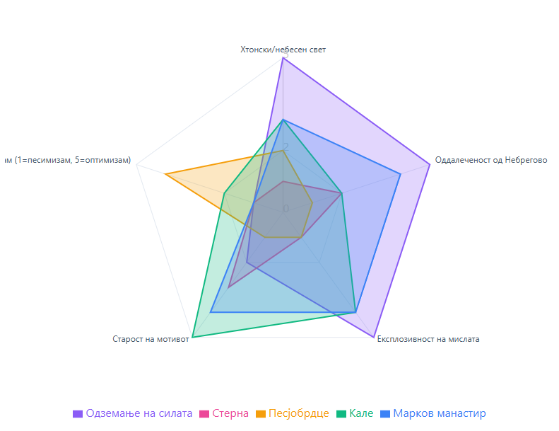
Claude

Slide 25
Двата столба на „Единицата“ (Стерна и Манастирот): Забележи како линијата на Божественото присуство започнува кај Стерна (Бог како застрашувачка исконска сила) и се одржува кај Марковиот манастир (Бог како духовен мир). Иако значењето е различно, интензитетот на светоста е ист.
Парадоксот на Песјобрдце: Овде имаме остар скок (слабеење) на Божественото присуство (4) и Оптимизмот (4), иако Експлозивноста на мислата е на врвот (1). Ова покажува дека мислата е најсилна кога човекот е сам, без директна божествена помош.
Линијата на изумирање (Одземање на сила): Кај оваа песна, речиси сите линии (освен оптимизмот кој тука е прифаќање на судбината) се искачуваат кон 5. Ова визуелно го претставува моментот на „празнење“ – кога и Божественото и Силата го напуштаат просторот.
Кале како „златна средина“: Линиите овде се најстабилни и се движат околу средината (2 и 3), што го симболизира Калето како точка на историски континуитет и баланс.

Slide 26
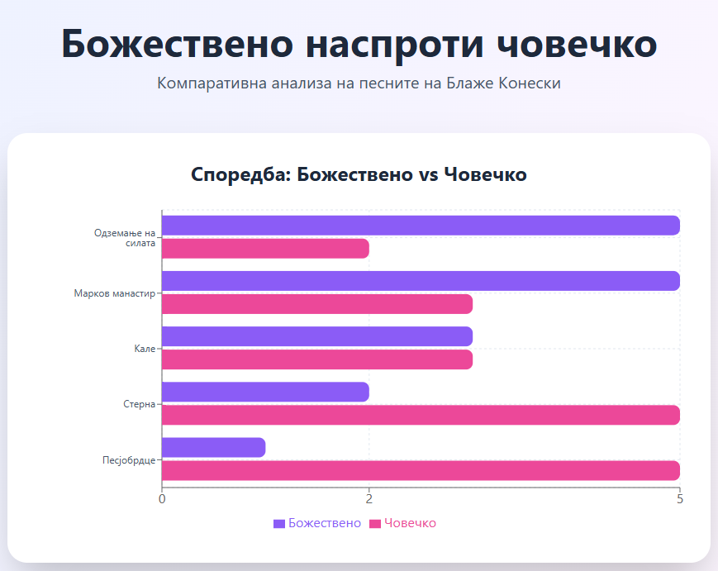
Claude

Slide 27
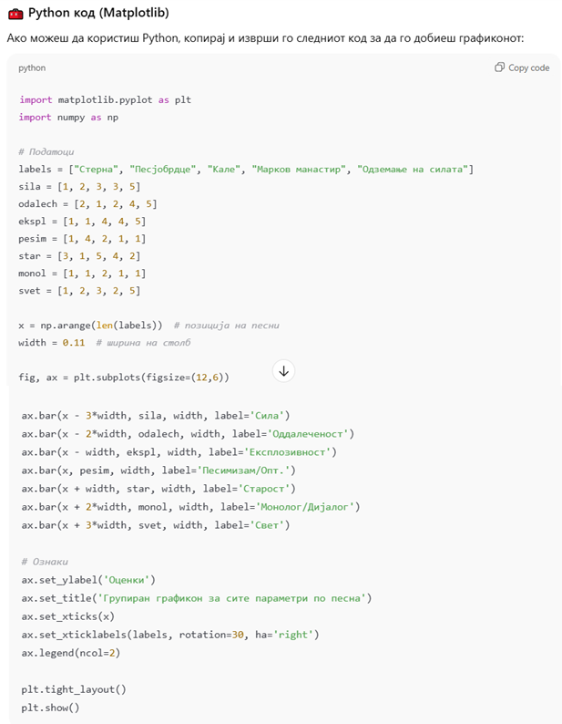

Slide 28
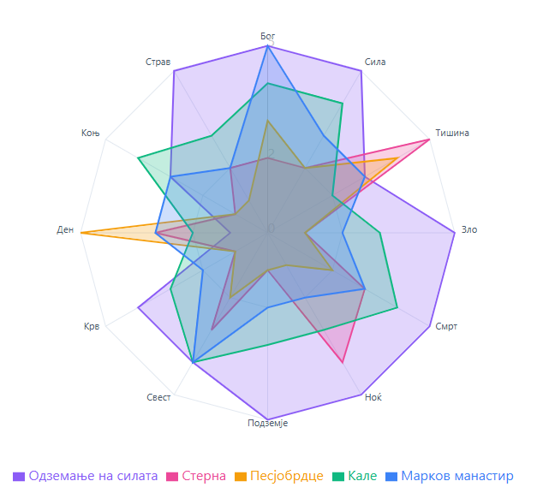
Claude

Slide 29
Што означуваат параметрите:
Бог: најсилен во „Одземање на силата“ (апокрифен Бог).​
Сила: централна во „Одземање на силата“.​
Тишина: истакната во „Стерна“.​
Зло: најјасно во „Стерна“ (персонификација на поплава).​
Смрт: посилна во „Песјо Брдце“.​
Ноќ: доминантна во „Песјо Брдце“ и „Стерна“.​
Подземје: најсилно во „Стерна“ (подземни звуци).​
Свест: највисока во „Одземање на силата“ (филозофска рефлексија) и „Марков манастир“.
Крв: истакната во „Кале“ (земјени, витални мотиви) и „Песјо Брдце“.
Ден: посилен во „Марков манастир“ (оптимистички светлински елементи).
Коњ: присутен во фолклорни контексти на „Песјо Брдце“ и „Кале“.
Страв: доминантен во „Стерна“ (експлозивност) и „Кале“.

Slide 30
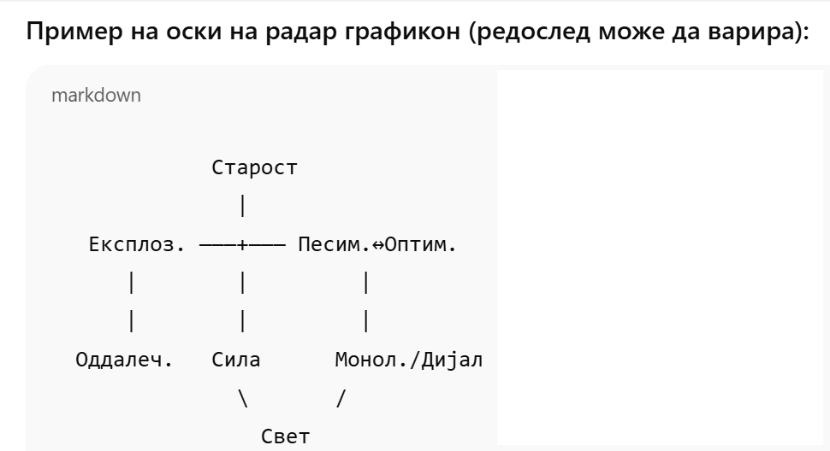

Slide 31
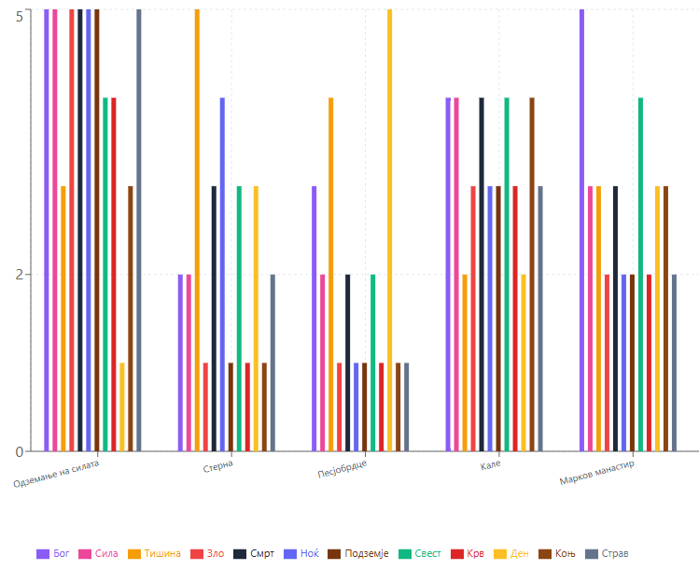

Slide 32
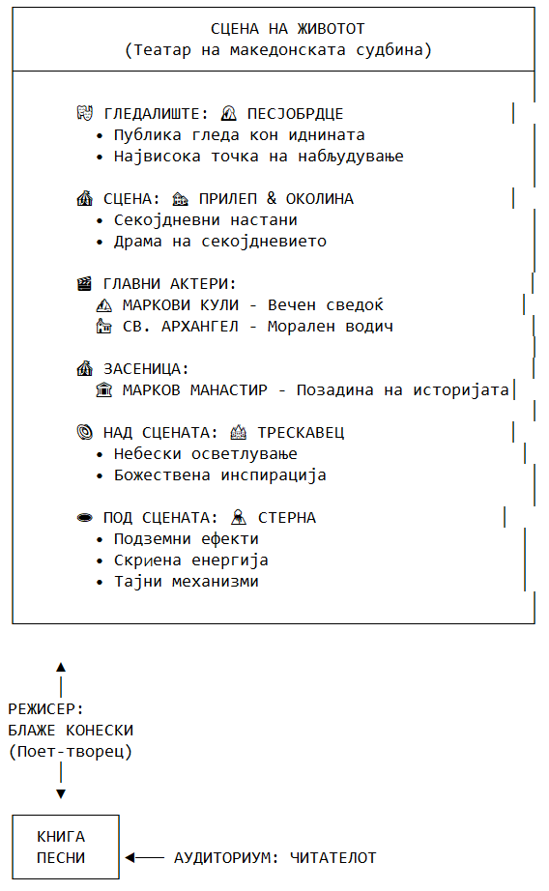
DeepSeek

Slide 33
Користени алатки:
Meta AI
Claude
Grok
Chat GPT
Perplexity
DeepSeek
Mistral
Copilot
OpenArt
Use AI
Oreate AI
Quillbot
Shutterstock
Jenni AI
Gemini

